Slide 1

Tiết 59,60:
LUYỆN TẬP CHUNG

Slide 2


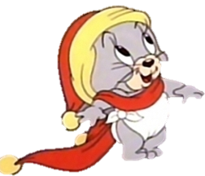

Slide 3
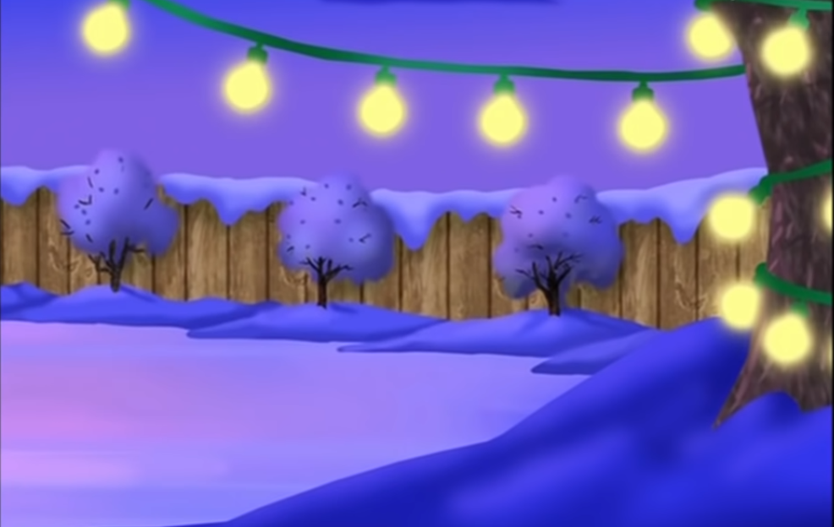
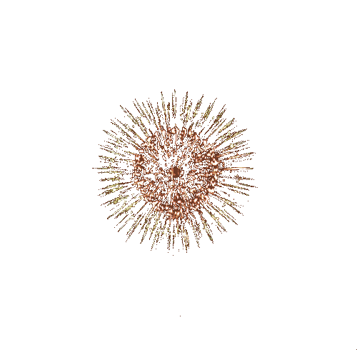
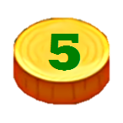
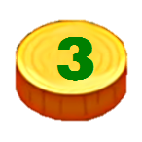
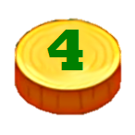
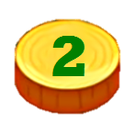

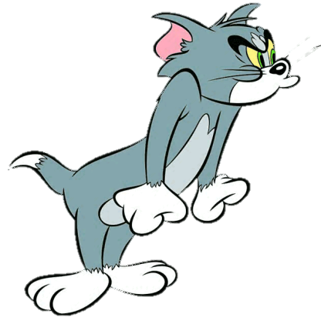
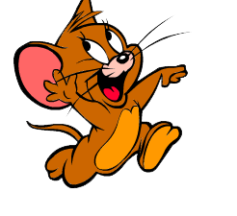
BÀI MỚI

Slide 4

Tam giác đều có 6 trục đối xứng. Đ hay S?
Sai

Slide 5

Hình chữ nhật với 2 kích thước khác nhau có 4 trục đối xứng. Đ hay S?
Sai

Slide 6
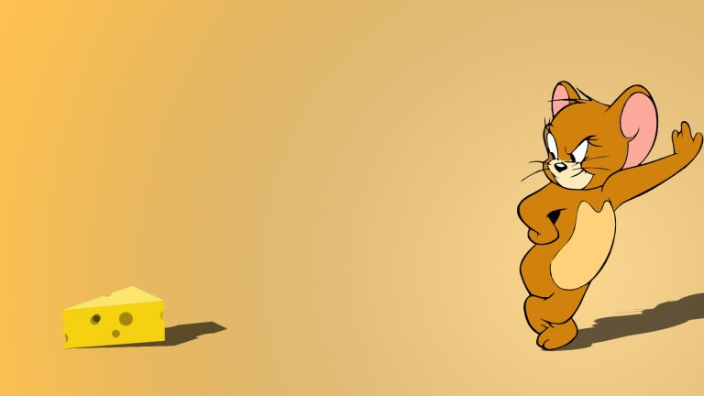
Hình vuông có 4 trục đối xứng?
Đúng

Slide 7
Hình thoi có tâm đối xứng là giao điểm của 2 đường chéo. Đ hay S ?
Đúng

Slide 8
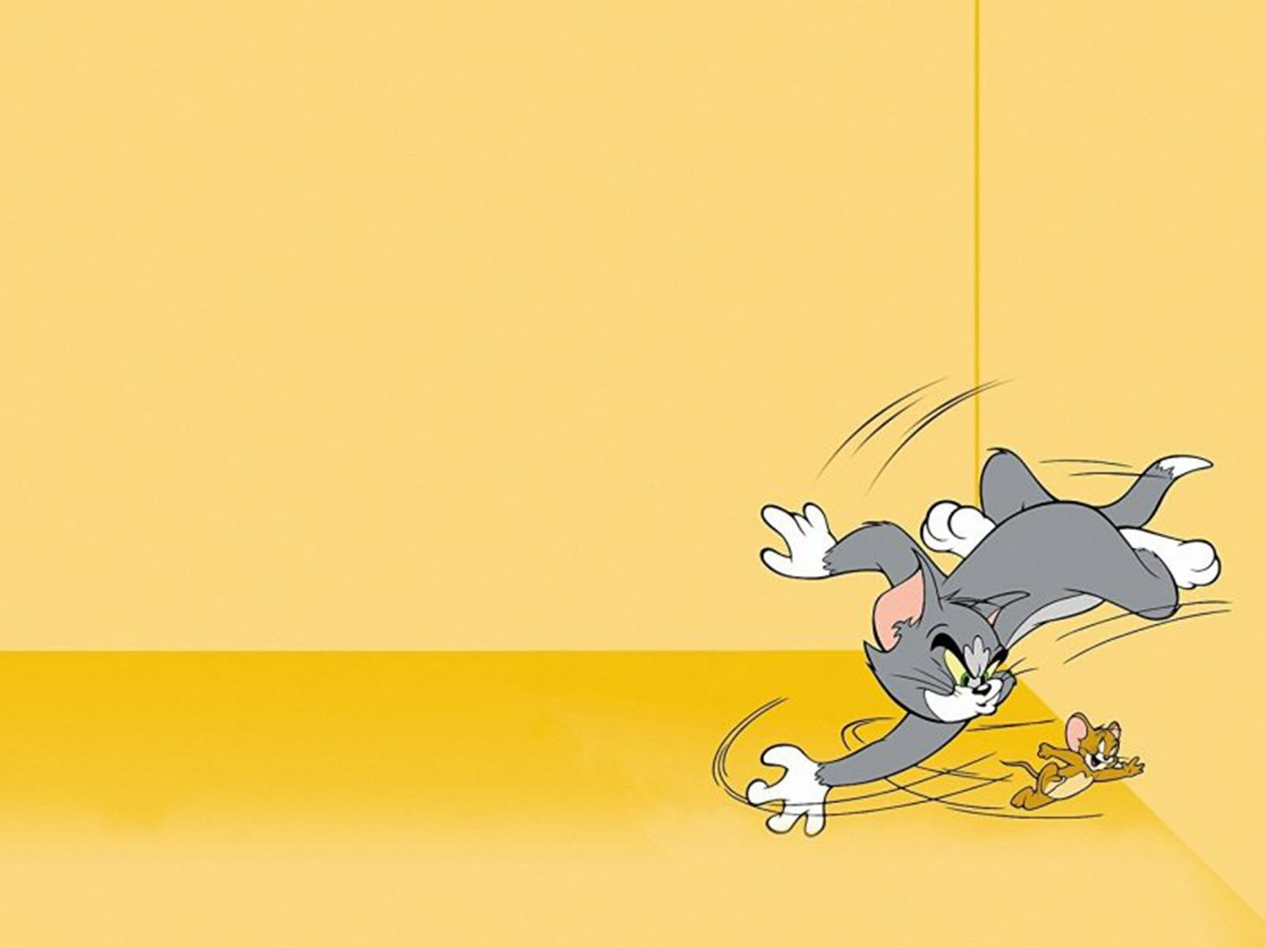
Hình lục giác đều có đúng 3 trục đối xứng. Đ hay S?
Sai

Slide 9
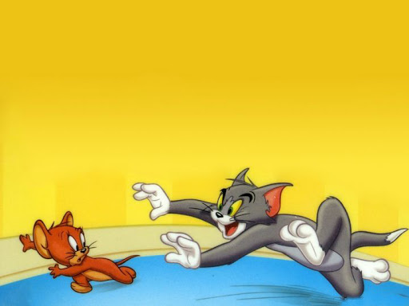
Hình thang có tâm đối xứng là giao điểm của 2 đường chéo. Đ hay S?
Sai

Slide 10
Hình bình hành có 2 trục đối xứng. Đ hay S?
Sai

Slide 11
Hình tròn có 8 trục đối xứng. Đ hay S?
Sai

Slide 12
Hình chữ nhật có tâm đối xứng là giao điểm 2 đường chéo.Đ hay S?
Đúng

Slide 13
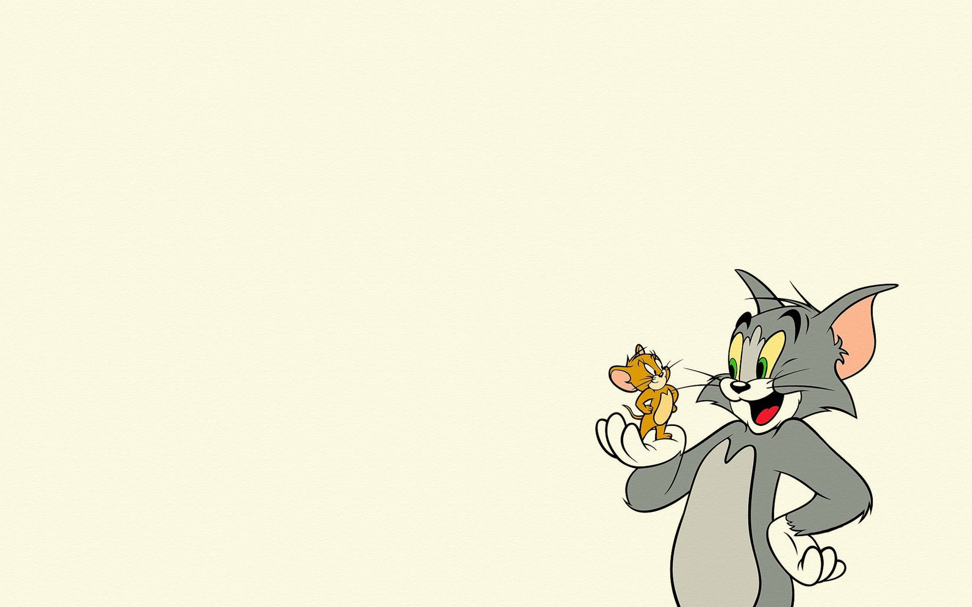
Hình lục giác đều có 6 tâm đối xứng. Đ hay S?
Sai

Slide 14
Thế nào là hình có trục đối xứng ?
=> Hình có trục đối xứng là hình khi gấp theo trục đó ta được 2 phần chồng khít nhau

Slide 15
Thế nào là hình có tâm đối xứng ?
=> là hình khi ta quay nửa vòng tròn quanh tâm thì ta được 1 hình chồng khít với hình ban đầu

Slide 16
Hãy cho biết trong các hình đã học hình nào có trục đối xứng?
Đoạn thẳng, hình tròn,hình vuông, hình chữ nhật.hình thoi, hình bình hành,tam giác đều?
=> Đoạn thẳng, hình tròn, hình vuông, hình chữ nhật, hình thoi, tam giác đều

Slide 17
Đoạn thẳng
Hình tròn
Hình vuông
CÁC HÌNH CÓ TRỤC ĐỐI XỨNG
Hình thoi
Hình chữ nhật
Tam giác đều

Slide 18
Hãy cho biết trong các hình đã học hình nào có tâm đối xứng?
Đoạn thẳng, hình tròn,hình vuông, hình chữ nhật, hình thoi, hình bình hành,tam giác đều?
=> Đoạn thẳng, hình tròn, hình vuông,hình chữ nhật, hình thoi, hình bình hành

Slide 19
Đoạn thẳng
Hình tròn
Hình vuông
CÁC HÌNH CÓ TÂM ĐỐI XỨNG
Hình chữ nhật
Hình bình hành
Hình thoi

Slide 20
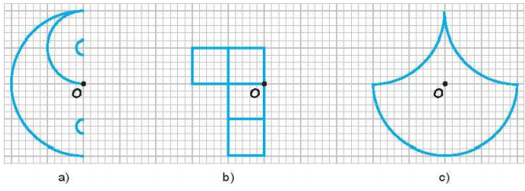
Hoạt động nhóm: Vẽ tranh
Hoàn thiện các bức vẽ dưới đây để thu được các hình có tâm đối xứng

Slide 21
Hoạt động nhóm: Vẽ tranh
Mỗi nhóm 4 học sinh
Thời gian :7 phút
Yêu cầu: Vẽ thêm hình để được các hình có điểm O là tâm đối xứng
Tiêu chí: vẽ đúng tiến độ và đẹp, nhóm nào xong trước đem sản phẩm lên bảng treo( nhóm nào tô màu đẹp nổi bật được cộng thêm điểm)

Slide 22
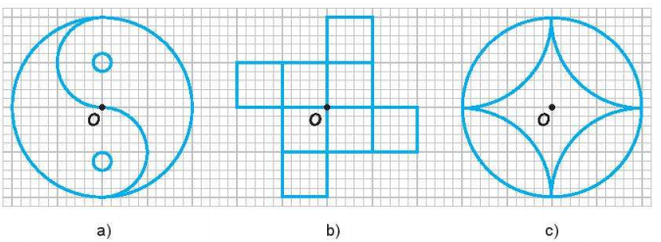
Đáp án

Slide 23





VÒNG QUAY
MAY MẮN
30
20
1
2
3
40
10
50
80
4
5
60
70
QUAY

Slide 24
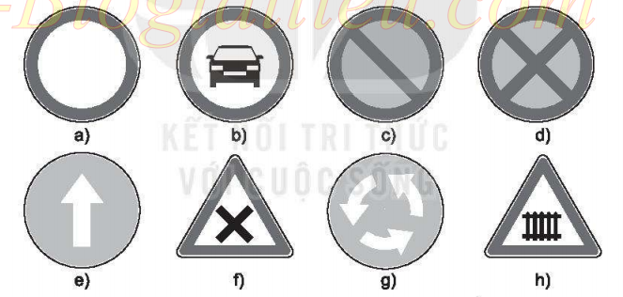



1) Các biển báo nào có tâm đối xứng?
A. a-c-d-f
B. a-c-d-g
C. b-c-d
Đ
D. a-c-d
QUAY VỀ

Slide 25
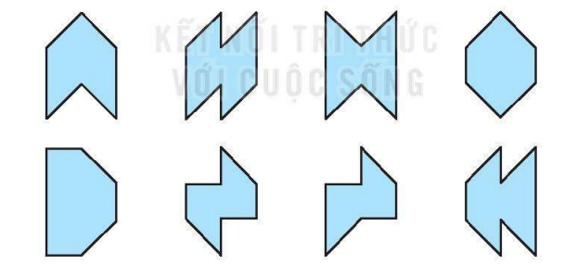
2) Bao nhiêu hình có tâm đối xứng?
A. 2
B. 3
Đ
C. 4
D. 5
QUAYSlide 24 VỀ

Slide 26
3) Bao nhiêu hình có đúng 1 trục đối xứng?
A. 1
Đ
B. 3
C. 2
D. 4
QUAY VỀ

Slide 27
4) Bao nhiêu hình có cả tâm đối xứng và trục đối xứng?
Đ
A. 2
B. 3
C. 1
D. 4
QUAYSlide 24 VỀ

Slide 28
5) Có bao nhiêu hình không có cả tâm đối xứng lẫn trục đối xứng?
A. 2
Đ
B. 1
C. 4
D. 3
QUAY VỀ

Slide 29
Các hình ảnh đối xứng trục và đối xứng tâm trong thực tế

Slide 30
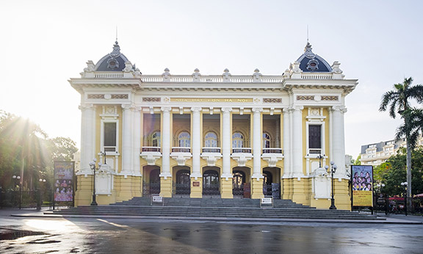

Slide 31
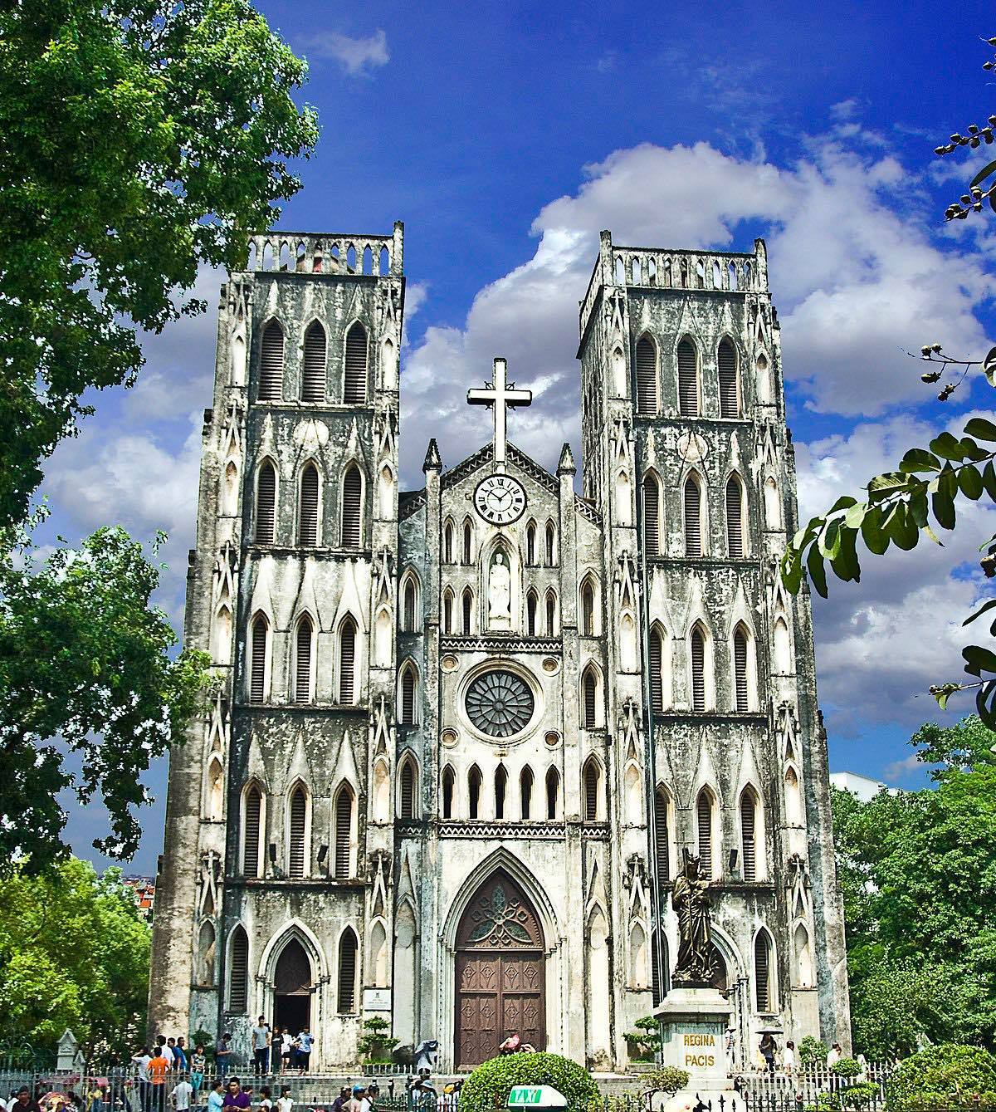

Slide 32

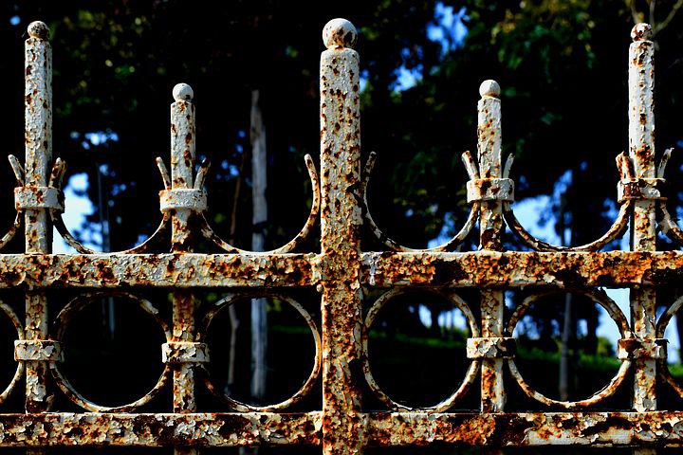

Slide 33
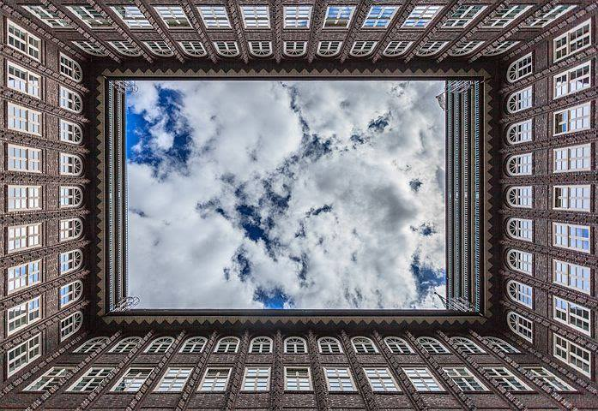


Slide 34
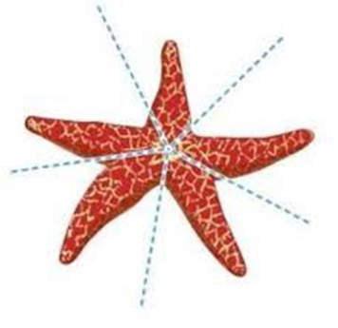
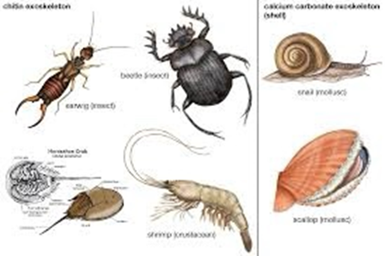
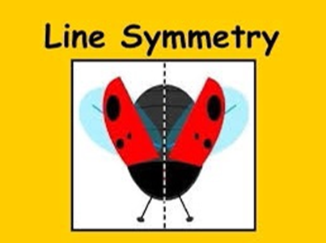
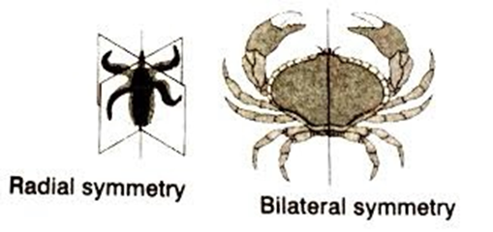

Slide 35
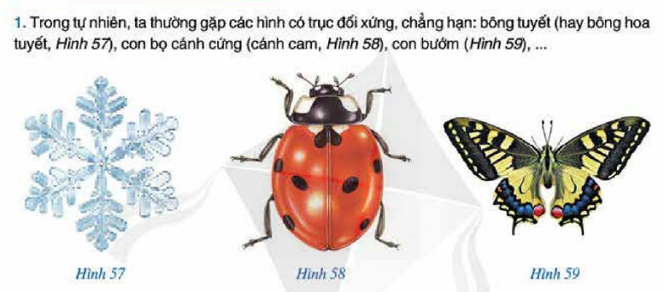

Slide 36
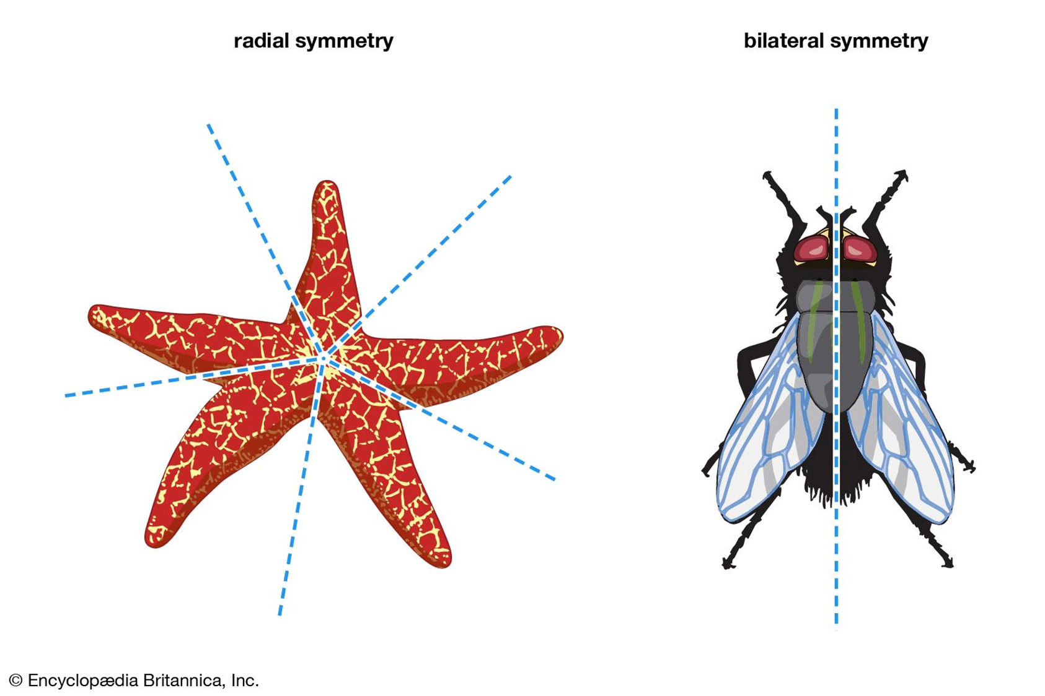

Slide 37
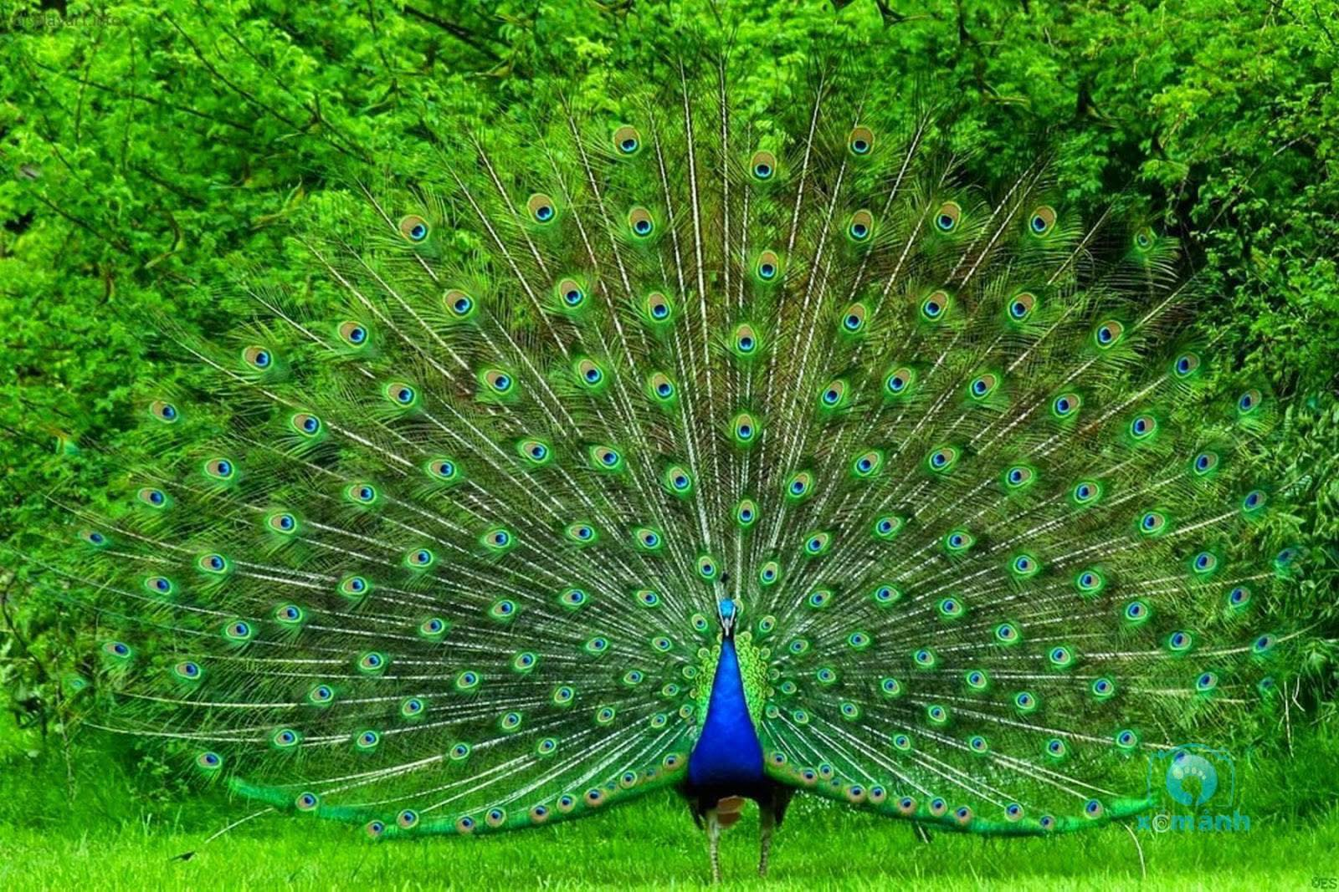

Slide 38

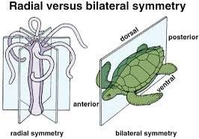
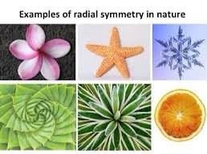
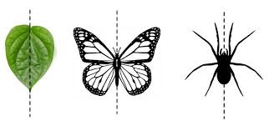

Slide 39
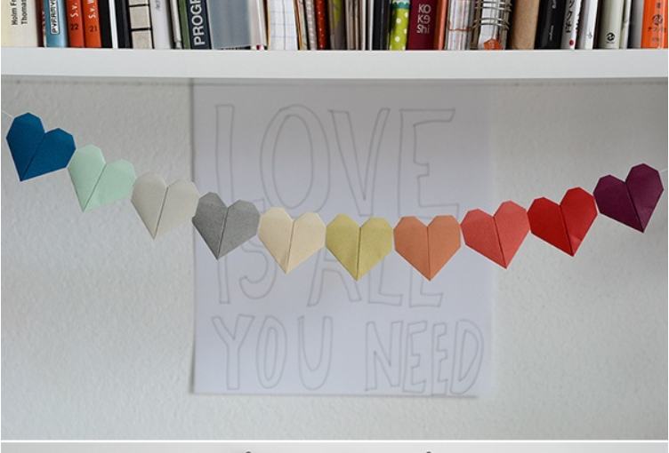
Hoạt động nhóm: gấp giấy hình trái tim

Slide 40
Hoạt động nhóm: gấp giấy hình trái tim
Mỗi nhóm 4 học sinh
Thời gian :3 phút
Yêu cầu: gấp nhanh và đẹp, nhóm nào xong trước đem sản phẩm lên bảng treo
Giáo viên chiếu video về hướng dẫn gấp hình trái tim bằng giấy

Slide 41
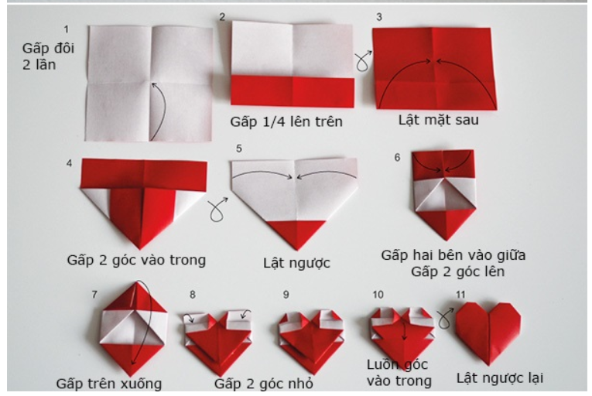

Slide 42
? Hình trái tim vừa gấp có trục đối xứng hay tâm đối xứng?
=> Trục đối xứng
Giáo viên chiếu video về hình ảnh đối xứng trong thực tế của Ted

Slide 43
Bài tập về nhà
Học thuộc lý thuyết
Gấp giấy hình bông hoa
Bài tập sách giáo khoa 5.11 đến 5.14
Đọc và chuẩn bị bài tiếp theo

